Slide 1
Jupiter & Seaborn
Nama : Adrian Syaputra
NPM : 50415218
Kelas : 4IA11

Slide 2
Jupyter Notebook
Jupyter notebook adalah : opensource web application yang memungkinkan kita untuk membuat dan membagikan dokumen yang berisi live code, equations, visualizations dan narrative text. Penggunaannya meliputi: data cleaning dan transformation, numerical simulation, statistical modeling, data visualization, machine learning, dan banyak lainnya.

Slide 3
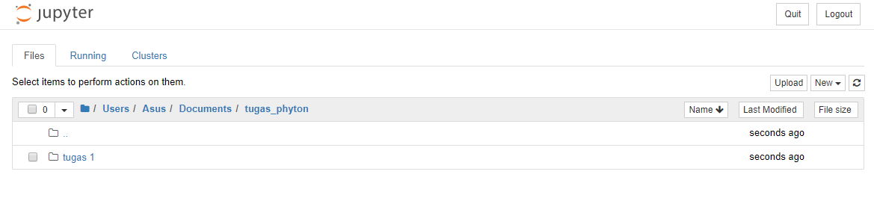
Install Jupyter Notebook
Setelah itu kita install jupyter pada cmd dengan cara ketik code berikut pada cmd :
Selanjutnya kita akan masuk ke dalam web jupyter dengan mengetik:
Setelah itu browser akan otomatis masuk ke dalam jupyter seperti gambar dibawah:

Slide 4
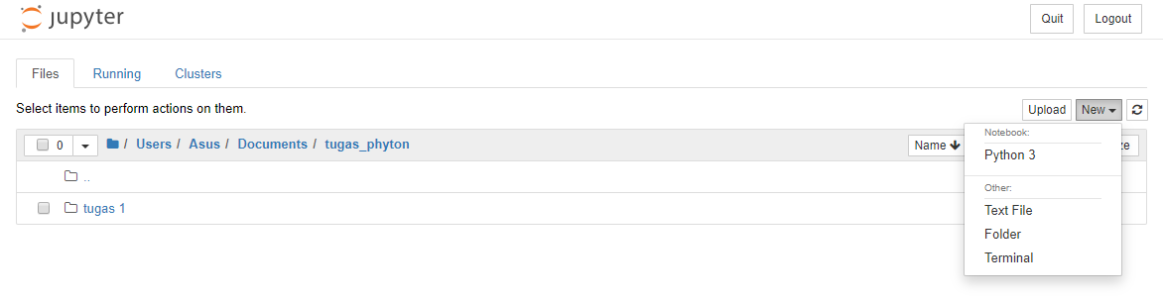
Penggunaan Seaborn
Setelah itu kita buat dokumen baru dengan cara klik kkolom New , dan pilih Python 3

Slide 5
Penggunaan Seaborn
Muncul halaman baru kemudian import library panda untuk mengatur dataset sebagai pd pada saat memanggil fungsinya
Kemudian Import matplotlib untuk plot sebagai plt
Lalu import seaborn sebagai sns

Slide 6
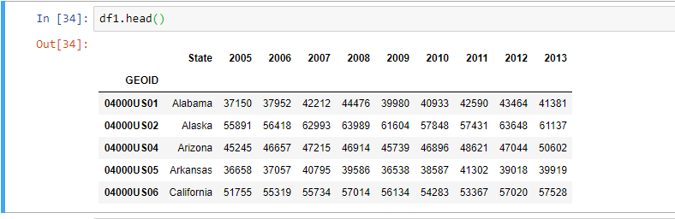
Penggunaan Seaborn
Import dataset yang berbentuk csv ke dalam jupyter dengan menggunakan pandas
Setelah itu ketik kan “df1.head()” lalu akan ada tampilan:

Slide 7
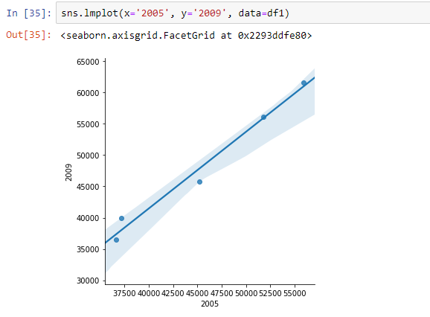
Penggunaan Seaborn
Setelah itu kita gunakan seaborn untuk melakukan perbandingan antara x (tahun 2005) dan y (tahun 2009)

Slide 8
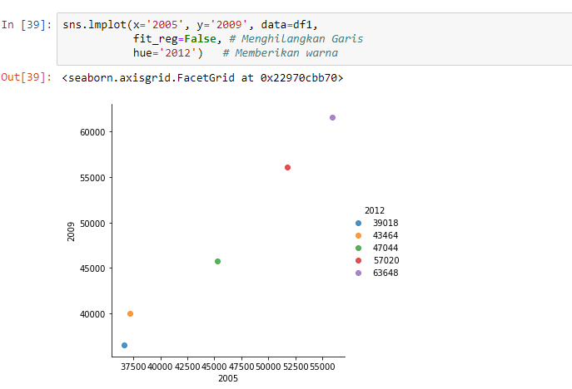
Penggunaan Seaborn
Setelah itu hilangkan garis dan memberikan warna pada dimensi ketiga dengan cara memasukan code dibawah:

Slide 9
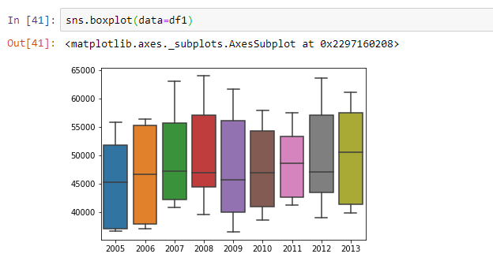
Penggunaan Seaborn
Kemudian gunakan fitur boxplot untuk memnaggil data yang telah diinput

Slide 10
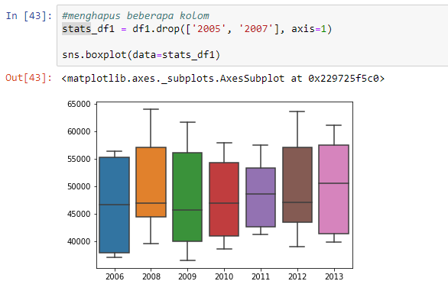
Penggunaan Seaborn
kemudian kita hapus beberapa kolom agar tidak menciptakan fungsi baru

